Slide 1
СПОРТИСТА ГЕНЕРАЦИЈЕ
2018/19.ГОДИНЕ
ЗАВРШЕНА ОСНОВНА ШКОЛА

Slide 2
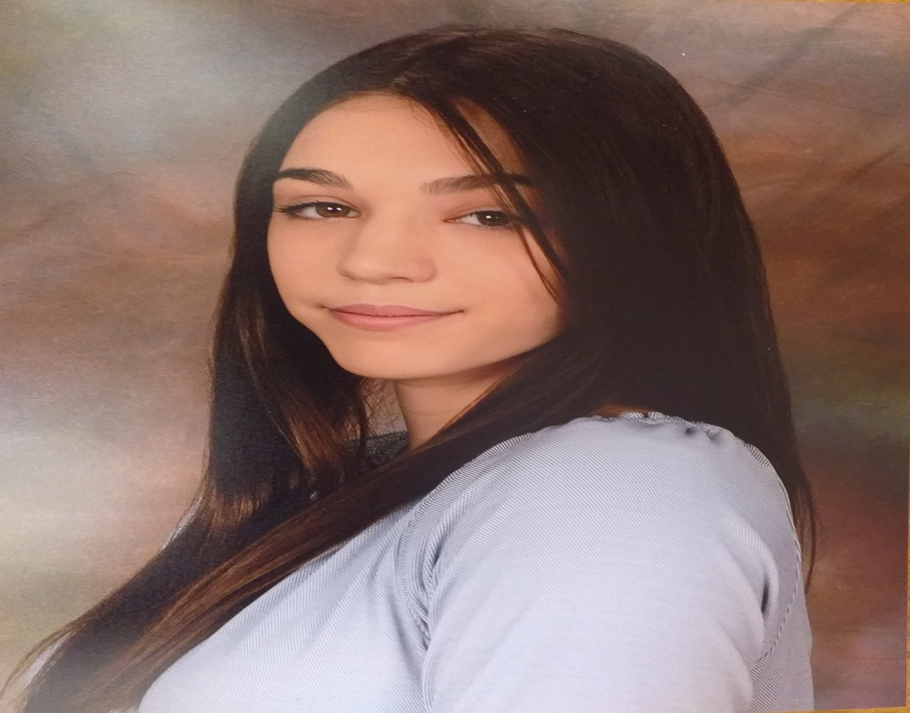
СПОРТИСТА ГЕНЕРАЦИЈЕ
ДУЊА БАЊАЦ

Slide 3
ДУЊА БАЊАЦ
У БАВЉЕЊЕ СПОРТОМ КРЕНУЛА У 4. ГОДИНИ ЖИВОТА
ПРВИ РЕЗУЛТАТИ НА РЕПУБЛИЧКОМ ТАКМИЧЕЊУ ПОСТИГНУТИ У 4.РАЗРЕДУ ОСНОВНЕ ШКОЛЕ
дипломе - медање - дипломе - медаље-.............
НАКОН ЗАВРШЕТКА ОСНОВНЕ ШКОЛЕ ТЈ. У ЈУЛУ МЕСЕЦУ 2019.ГОДИНЕ /У 15. ГОД ЖИВОТА ИГРАЋЕ ПРВУ УТАКМИЦУ КАО
ДРЖАВНА РЕПРЕЗЕНТАТИВКА-ЈУНИОРКА -ВАТЕРПОЛО (ПРВА ИГРА У РУСИЈИ)

